Slide 1
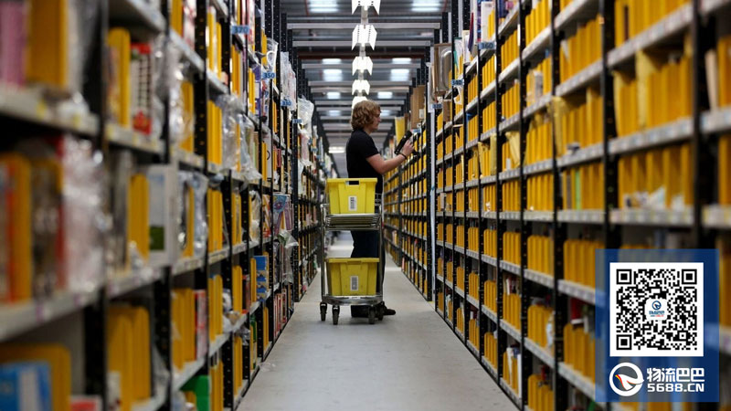
超市仓库管理系统
时间：2020年3月20日

Slide 2
CONTENTS
01
功能分析
目 录
02
技术相关
03
过程模型
04
人员分工
05
进度计划

Slide 3
01
功能分析

Slide 4
需求分析
人工统计会增加负担
大型超市管理系统功能过于强大而
造成操作繁琐
现实需求
查找、更新和维护不方便
其他现实问题……

Slide 5
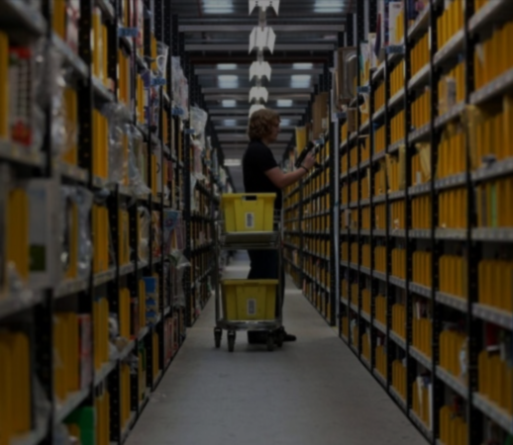
超市仓库管理系统
该系统主要任务为文件及人工输入商品信息，实现超市商品的创建、分类、出库、入库、修改等管理功能，并且实现库存商品的各种查询和统计功能，拥有人机交互界面
系统登录
商品进货入库
商品销售出库
商品信息修改
查询、分类及统计
提供账号管理工具，包括添加用户、删除用户、修改密码、核实用户身份等功能
进行资料管理统计
录入、管理进货单
进行资料管理统计
录入、管理出货单
修改库存信息，以及其他相关信息
查询入库、出库以及库存情况，支持多种查询方式；对商品信息分类；进行数据导入导出以及信息的批量处理

Slide 6
02
技术相关

Slide 7

技术重点及难点
建立数据库
开发语言
建立数据库，存储商品的各类信息
C++进行编写，Qt作为可视化界面开发语言
提示错误信息
查询准确
需要尽可能全面地考虑到各种因素，还要注意对用户友好的表达，允许多次尝试。
可视化界面，需要注意条件限制，实现时假设用户的筛选条件，并逐个排除
使用权限
区分不同权限的用户界面功能，控件可视化和不可视化的实现，注意与可视化界面的结合
商品信息处理
数据批量导出为CSV文件或者经DES加密的QZQ加密格式文件，支持CSV和DES加密的导入

Slide 8
03
过程模型

Slide 9

Scrum模型
01
以人为核心，民主管理
更好地发挥团队力量
02
快速的经常的监督产品开发状况
03
快速试错、探索性的开发
04
轻量级的软件开发流程，循序渐进

Slide 10
04
人员分工

Slide 11
小组成员分工明细
姓名 | 分工
韩佳桐 | 整体业务建模，负责前端界面设计，参与代码结构分析模块的设计、编码、调试，对各个模块的集成，整体业务逻辑的设计及编码，对整个系统架构的健壮性优化和运行性能调优。
李亭沂 | 负责创建商品、商品入库、商品出库的设计，参与对各个模块的集成整体和业务逻辑的设计、编码、调试，对算法模块的健壮性优化和运行性能调优。
焦轩琦 | 负责商品查询、商品修改的设计，以及账户权限、账户操作，参与前端界面设计，用户交互逻辑具体设计及编码。健壮性优化、性能调优。
皮志鹏 | 参与用户交互逻辑具体设计及编码，参与整体模块集成，用户交互逻辑以及界面布局的更新及优化，整体黑盒测试。

Slide 12
05
进度计划

Slide 13
Scrum三次迭代整体计划
阶段 | 起始日期 | 终止日期 | Sprint内完成的功能 | 预期
需求分析 | 2020/03/15 | 2020/03/18 |  | 获得较为完善的需求
Sprint1 | 2020/03/22 | 2020/03/27 | 用户登录、商品进货入库、商品销售出库 | 具有用户交互界面的基本软件，能进行基本的入库出库
Sprint2 | 2020/03/28 | 2020/04/03 | 商品信息查询、商品信息修改 | 增加商品信息查询、修改功能
Sprint3 | 2020/04/04 | 2020/04/10 | 商品分类、数据导入、数据导出 | 完善功能、加强程序健壮性
软件交付 | 2020/04/13 | 2020/04/13 |  | 用户体验良好

Slide 14
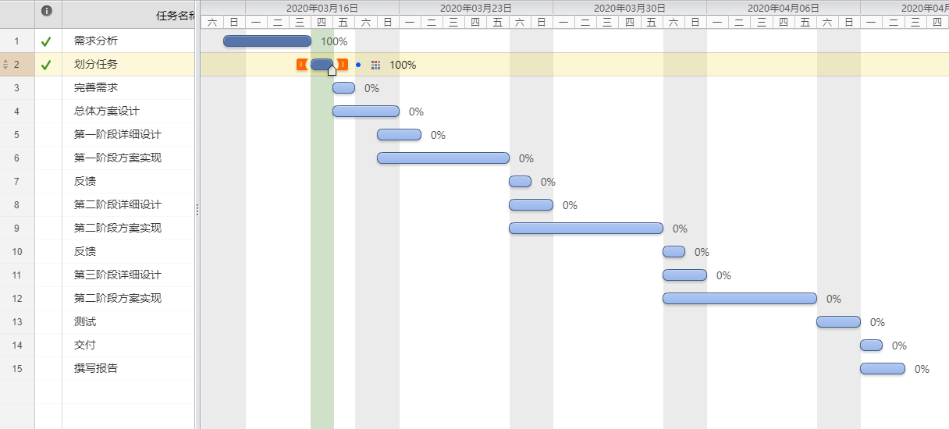
开发计划甘特图

Slide 15
感谢您的聆听

